Slide 1
CHÀO MỪNG CÁC EM ĐẾN VỚI TIẾT TIẾNG VIỆT
Giáo viên: Phạm Thị Vân

Slide 2



Slide 3

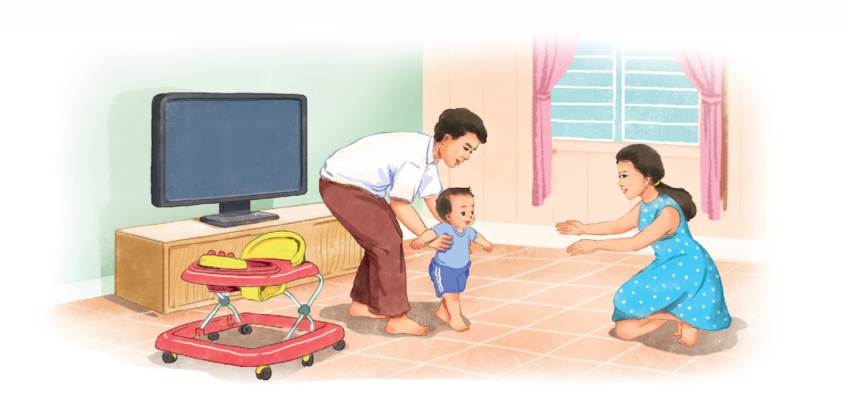
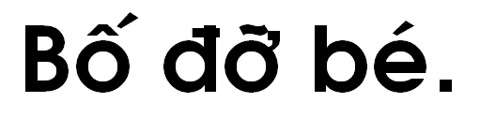

Slide 4

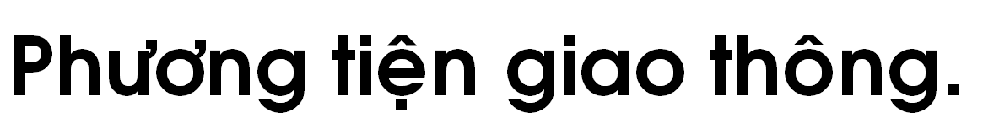
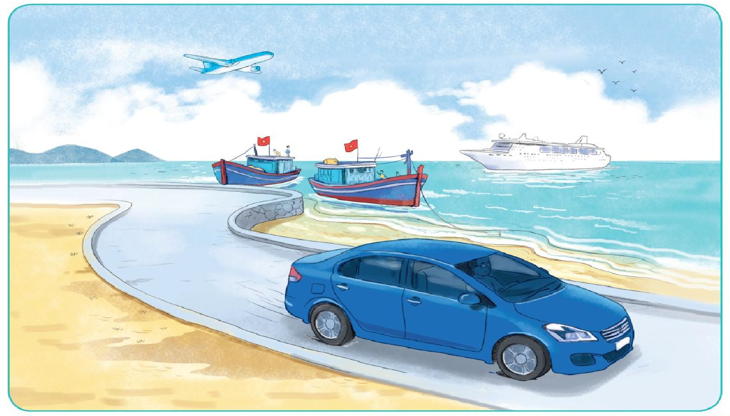

Slide 5
